Slide 1

GEOMETRIYA
8-sinf
MAVZU: TRAPETSIYANING YUZI

Slide 2

Yuza formulalari
Кvadrat | а
To‘g‘ri to‘rtburchak | b a
Parallelogramm | a
Uchburchak | a
S = a²
S = a · b
S = a · h
h
h
S = $\frac{1}{2}$ a · h

Slide 3
Trapetsiya
Trapetsiyaning asoslari
Trapetsiyaning turlari

Slide 4

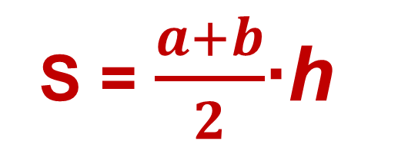
Trapetsiyaning yuzi
Trapetsiyaning yuzi asoslari yig‘indisining yarmi bilan balandligi ko‘paytmasiga teng.
b
S = $\frac{a+b}{2}$∙h
h
E
F
S = EF∙h
$$a$$

Slide 5
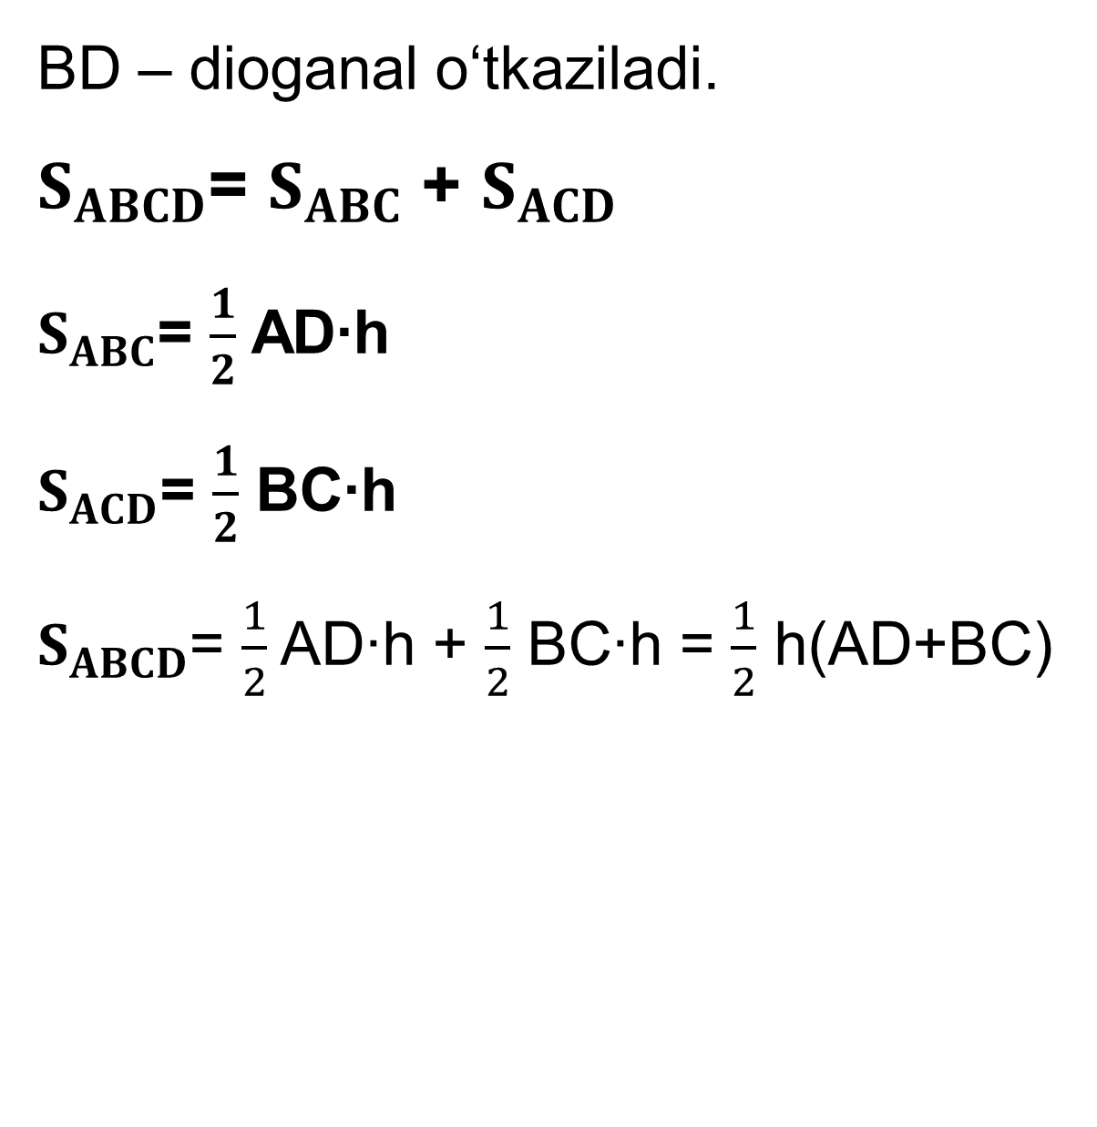

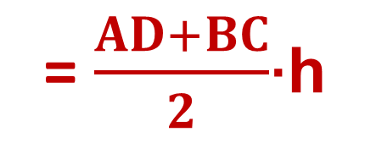
Trapetsiyaning yuzi
Isbot qilish kerak: S = $\frac{AD+BC}{2}$·h
C
BD – dioganal o‘tkaziladi.
$S_{ABCD}$= $S_{ABC}$ + $S_{ACD}$
$S_{ABC}$= $\frac{1}{2}$ AD∙h
$S_{ACD}$= $\frac{1}{2}$ BC∙h
$S_{ABCD}$= $\frac{1}{2}$ AD∙h + $\frac{1}{2}$ BC∙h = $\frac{1}{2}$ h(AD+BC)
B
h
h
A
D
= $\frac{AD+BC}{2}$·h

Slide 6
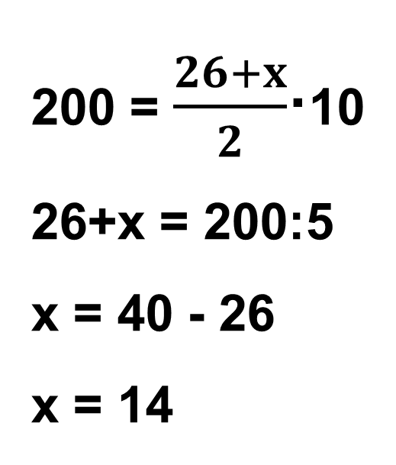
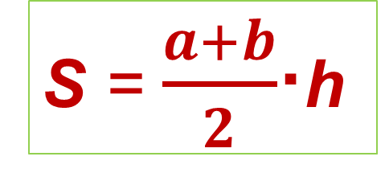
8- masala
Trapetsiyaning asosi 26 cm, balandligi 10 cm, yuzi esa 200 cm². Shu trapetsiyaning ikkinchi asosini toping.
200 = $\frac{26+x}{2}$·10
26+x = 200:5
x = 40 - 26
x = 14
X -?
S = $\frac{a+b}{2}$·h
200 cm²
10
26
Javob: 14 cm

Slide 7
Chizma asosida berilgan masalani yeching
Berilgan:
ABCD - trapetsiya
AD=12 сm; BC=8 сm,
AB=6 сm, A=30°
Topish kerak:
Yechish:
8 сm
B
C
6 сm
A
30º
К
D
12 сm

Slide 8
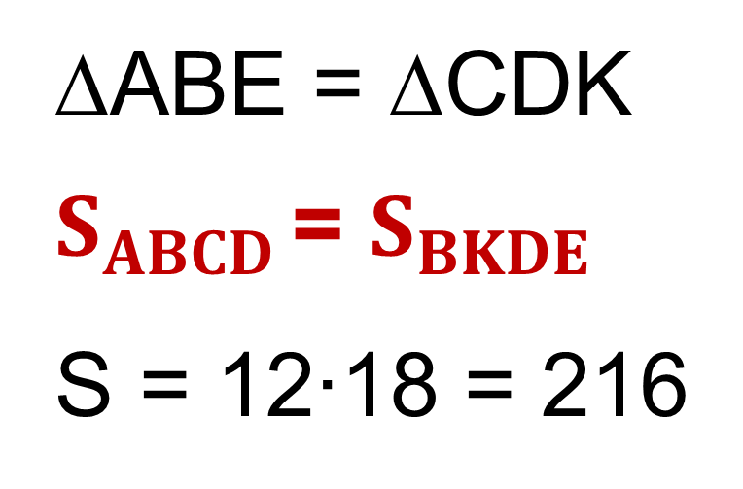
Chizma asosida trapetsiya yuzini toping
B
C
K
∆ABE = ∆CDK
$S_{ABCD }$= $S_{BKDE }$
S = 12∙18 = 216
S - ?
12
A Е
D
ED=18

Slide 9
*
В
С
?
?
45⁰
100⁰
90⁰
АBCD trapetsiyaning
А = 45⁰, С = 100⁰.
ВD dioganal СD yon tomon bilan
35⁰ burchak tashkil qiladi.
2х
2х
35⁰
45⁰
D
45⁰
А
х
54 cm²
To‘g‘ri to‘rtburchak
P
АВ tomonda АВРК parallelogramm shunday joylashganki, D nuqta ВР kesmada yotadi va ВD:DР = 2:1 nisbatda. Agar parallelogramm perimetri 30сm bo‘lsa,
uning yuzini toping.
K
Notes:
Н.Ф. Гаврилова «Поурочные разработки по геометрии: 8 класс»

Slide 10
Mustaqil bajarish uchun topshiriqlar:
1
13 - masala
2
14 - masala
119 - sahifa
3
15 – masala

